Slide 1



Broadcast
14_Broadcast
VÍCTOR JOSÉ VERGEL RODRÍGUEZ
victorvergel
@victorvergel
20/3/2025

Slide 2
ÍNDICE
Conexión con GitHub
  https://github.com/Tokio-School/master_android
Broadcast

Slide 3
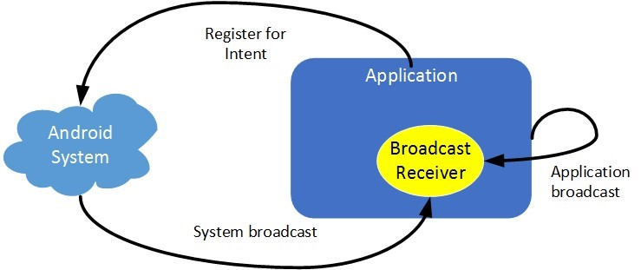
Broadcast-Receivers
Los Broadcast es otro de los Componentes Principales de la aplicación y su rol consiste en recibir eventos y procesarlos.
Hay muchos tipos de eventos de sistema IMPLICITOS: inicio de terminal, batería baja, cargando móvil, llamada entrante… pero también se pueden crear broadcast propios EXPLICITOS.
public class MiBroadcastReceiver extends BroadcastReceiver {
@Override
public void onReceive(Context context, Intent intent) {
……..
}
}

Slide 4
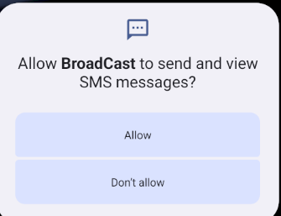
Broadcast implícitos
API Level 26 (Android 8.0, Oreo), los BroadcastReceivers implícitos en aplicaciones en segundo plano requieren permisos explícitos o permisos específicos en el AndroidManifest.xml, salvo en algunos casos especiales.
NOMBRE DE LA ACCIÓN | DESCRIPCIÓN | Verificar permisos en el MainActivity
android.permission.BATTERY_STATS | Batería | NO
android.permission.ACCESS_NETWORK_STATE | Red | NO
android.intent.action.ACTION_SHUTDOWN (ACTION SHUTDOWN) | El dispositivo va a ser desconectado
android.intent.action.SCREEN_ON (ACTION SCREEN ON) | La pantalla se enciende
android.intent.action.DEVICE_STORAGE_LOW(ACTION DEVICE STORAGE LOW) | Queda poca memoria
android.permission.RECEIVE_SMS android.permission.READ_SMS | Lectura de SMSs | SI
android.permission.READ_PHONE_STATE android.permission.READ_CALL_LOG | Llamadas de teléfono | SI

Slide 5
Broadcast propios

Slide 6
Índice del video
Minuto - Contenido
00:00 – Presentación de la clase
2:00 –

Slide 7
Aclaraciones
Notes:
Ejemplos-y-Ejercicios-no-obligatorios

Slide 8



GRACIAS
victorvergel
@victorvergel

